Slide 1

FÍSICA I
Cinemática

Slide 2

¿Qué es la cinemática?
Es una de las partes de la mecánica clásica
Estudia la descripción del movimiento
No atiende las causas que producen el movimiento
Movimiento
Es el cambio de posición que realiza o experimenta un cuerpo a medida que transcurre el tiempo, respecto a un sistema de coordenadas elegido como fijo

Slide 3
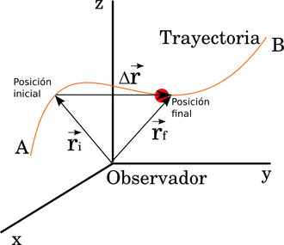

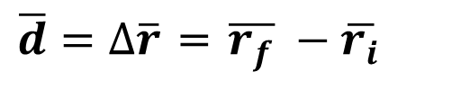



Sistema de coordenadas: constituido por tres ejes perpendiculares entre sí (ejes XYZ).
$$t_{0}= \overline{r_{i}}$$
t
$$t_{f}= \overline{r_{f}}$$
Vector posición
Vector Desplazamiento
Distancia
$\overline{d}=∆\overline{r}$ = $\overline{r_{f}} −\overline{r_{i}}$
$$D≠\overline{d}$$

Slide 4
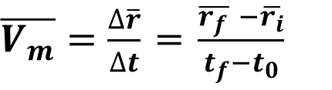
Velocidad Media
$\overline{V_{m}}=\frac{∆\overline{r}}{∆t}$ = $\frac{\overline{r_{f}} −\overline{r_{i}}}{t_{f}−t_{0}}$

Slide 5
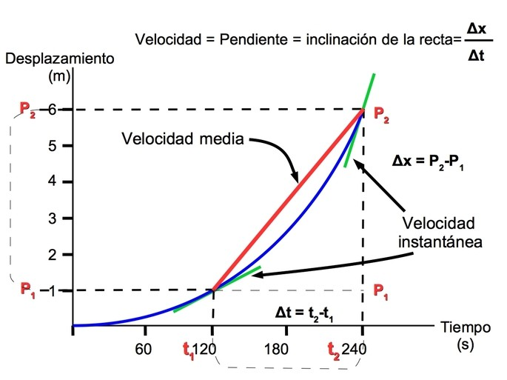
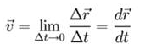
¿Qué ocurre si quiero conocer la velocidad en un instante t determinado?
Velocidad Instantánea
Se define como el límite de velocidad media, cuando el intervalo de tiempo tiende a cero
Velocidad Instantánea
Función posición r(t) es continua y derivable.
Movimiento continuo

Slide 6
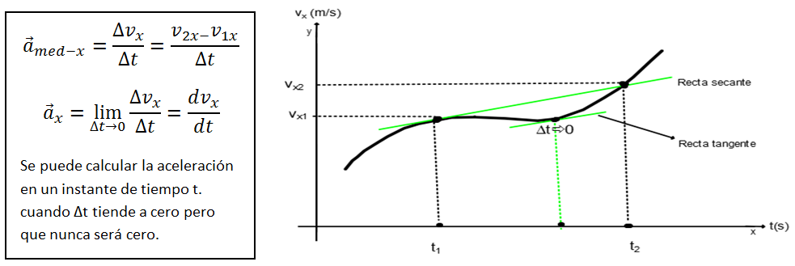
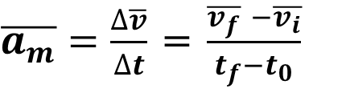

Aceleración Media
$$\overline{a_{m}}$$
$\overline{a_{m}}=\frac{∆\overline{v}}{∆t}$ = $\frac{\overline{v_{f}} −\overline{v_{i}}}{t_{f}−t_{0}}$
Aceleración Instantánea
Aceleración Instantánea
Se define como el límite de aceleración media, cuando el intervalo de tiempo tiende a cero
Función velocidad v(t) es continua y derivable.

Slide 7





Vector posición
$$\left[m\right]$$
Vector velocidad
$$\left[\frac{m}{s}\right]$$
Vector aceleración
$$\left[\frac{m}{s^{2}}\right]$$

Slide 8
¿Qué quiere decir que la aceleración sea negativa?
Movimiento acelerado
Movimiento retardado
Movimiento acelerado
Movimiento retardado

Slide 9
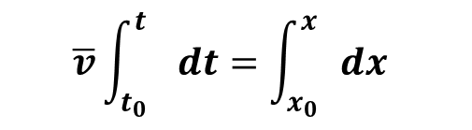
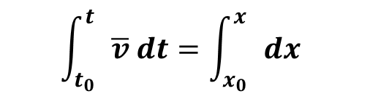

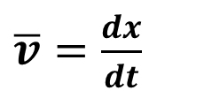

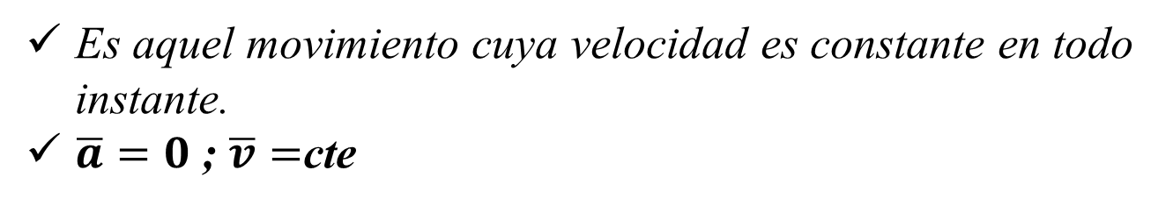

Movimiento Rectilíneo Uniforme (MRU)
Es aquel movimiento cuya velocidad es constante en todo instante.
$\overline{a}=0$ ; $\overline{v}=$cte
$\overline{v}=\frac{dx}{dt}$
$$\overline{v}\int_{t_{0}}^{t_{}}{ dt}=\int_{x_{0}}^{x_{}}{dx }$$
$$\overline{v} dt=dx$$
$$\overline{v}{ (t}_{}−t_{0})={ (x}_{}−x_{0})$$
$$\int_{t_{0}}^{t_{}}{\overline{v} dt}=\int_{x_{0}}^{x_{}}{dx }$$
$${ x}_{(t)}=x_{0}+ \overline{v}{ (t}_{}−t_{0})$$
Ecuación de posición (MRU)

Slide 10
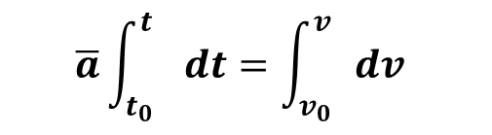
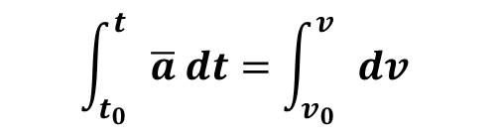

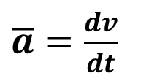

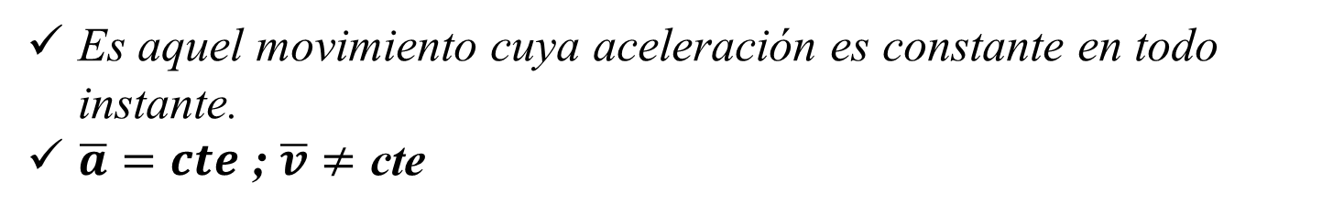

Movimiento Rectilíneo Uniformemente Variado (MRUV)
Es aquel movimiento cuya aceleración es constante en todo instante.
$\overline{a}=cte$ ; $\overline{v}≠$ cte
$\overline{a}=\frac{dv}{dt}$
$$\overline{a}\int_{t_{0}}^{t_{}}{ dt}=\int_{v_{0}}^{v_{}}{dv }$$
$$\overline{a} dt=dv$$
$$\overline{a}{ (t}_{}−t_{0})={ (v}_{}−v_{0})$$
$$\int_{t_{0}}^{t_{}}{\overline{a} dt}=\int_{v_{0}}^{v_{}}{dv }$$
$${ v}_{(t)}=v_{0}+ \overline{a}{ (t}_{}−t_{0})$$
Ecuación de velocidad para un t cualquiera (MRUV)

Slide 11
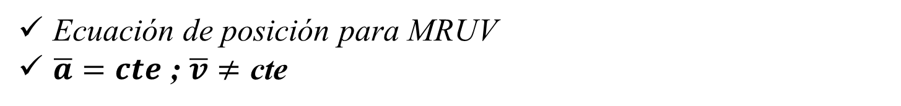
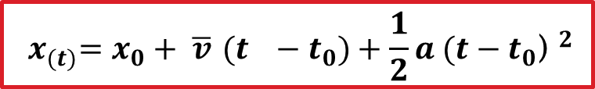



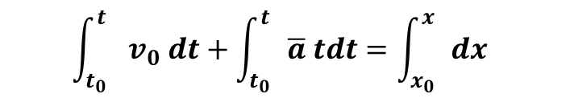
Movimiento Rectilíneo Uniformemente Variado (MRUV)
Ecuación de posición para MRUV
$\overline{a}=cte$ ; $\overline{v}≠$ cte
$\overline{v}=\frac{dx}{dt}$
Resolviendo se obtiene
$$\overline{v} dt=dx$$
$$\int_{t_{0}}^{t_{}}{\left[v_{0}+ \overline{a} t\right]dt}=\int_{x_{0}}^{x_{}}{dx }$$
$${ x}_{(t)}=x_{0}+ \overline{v}{ (t}_{}−t_{0})+\frac{1}{2}a {(t−t_{0}\text{) }}^{2}$$
$$\int_{t_{0}}^{t_{}}{v_{0} dt+\int_{t_{0}}^{t_{}}{\overline{a} tdt}}=\int_{x_{0}}^{x_{}}{dx }$$
Ecuación de posición (MRUV)

Slide 12
Análisis de la representación gráfica

Slide 13
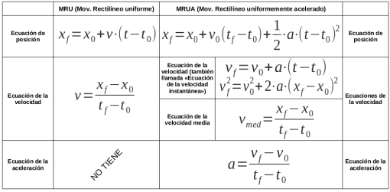
Resumen de fórmulas

Slide 14
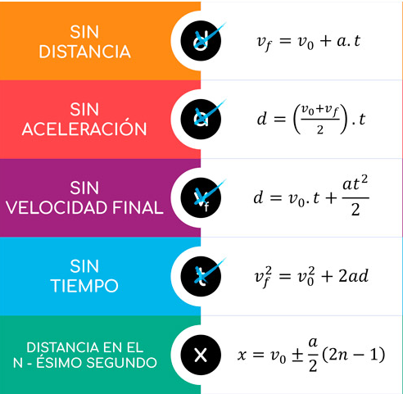



Resumen de fórmulas MRUV
$$d=∆x$$
$$d$$
$$d$$

